Slide 1
Programa de Integración Escolar 2020 – Flga. Paula Correa F.
LETRA/SONIDO
M
Actividad en Familia

Slide 2
Programa de Integración Escolar 2020 – Flga. Paula Correa F.
Estimado apoderado,
Para esta actividad se sugiere el uso de una computadora o notebook con el programa Power Point, ya que en el celular la presentación no aparece de la forma óptima.
La diapositiva cuenta con animaciones y elementos que hacen más lúdica y entretenida la instancia de aprendizaje.
Si tiene problemas con la presentación, no dude en contactarse conmigo mediante correo a:
paula.correa@colegio-eduardodegeyter.cl

Slide 3
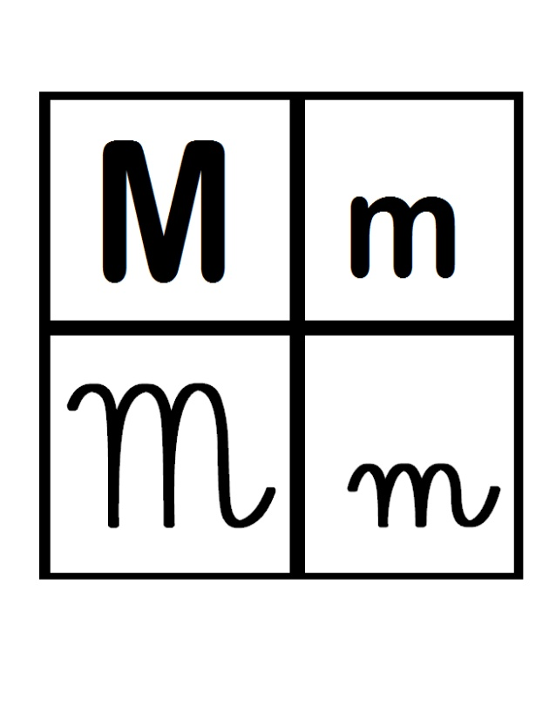
Programa de Integración Escolar 2020 – Flga. Paula Correa F.
Actividad en Familia
Recordemos y Practiquemos
Responde:
¿Cuál es el nombre de esta letra?
¿Cuál es el sonido de esta letra?
Toca con tu dedo las “M” que se usan para leer.
Toca con tu dedo las “m” que se usan para escribir.
Toca las letras mayúsculas.
Toca las letras minúsculas.

Slide 4
Programa de Integración Escolar 2020 – Flga. Paula Correa F.
Actividad en Familia
Modo de trabajo:
1. Nombrar el elemento de la imagen, mostrar la palabra escrita en el rectángulo superior y luego, hacer click en la letra M (siempre recordando nombre y sonido de la letra).
2. Segmentar en sílabas dando aplausos, saltos o contando elementos y hacer click en el círculo con el número correcto.
3. Contar las letras de la palabra y hacer click en el círculo con el número correcto.
4. En la parte final, leer la palabra y hacer click en la imagen que corresponde.
Por cada imagen se trabajará la palabra (encontrar la letra M), segmentar la palabra en sílabas y contar el número de letras, por lo que es importante que constantemente se refuercen los conceptos de
PALABRA – SÍLABAS – LETRAS/SONIDOS

Slide 5
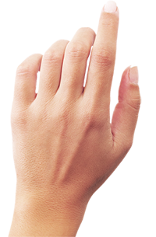
Programa de Integración Escolar 2020 – Flga. Paula Correa F.
Encuentra la letra M en la palabra.
MANO
Haz click sobre la letra solicitada.
M
A
N
O

Slide 6
Programa de Integración Escolar 2020 – Flga. Paula Correa F.
¿Cuántas sílabas tiene la palabra?
¡MUY BIEN!
MA-NO
Haz click sobre la letra solicitada.
1
2
3

Slide 7
Programa de Integración Escolar 2020 – Flga. Paula Correa F.
¿Cuántas letras o sonidos tiene la palabra?
¡MUY BIEN!
M-A-N-O
Haz click sobre la letra solicitada.
2
3
4

Slide 8
Programa de Integración Escolar 2020 – Flga. Paula Correa F.
Encuentra la letra M en la palabra.
¡MUY BIEN!
CAMA
Haz click sobre la letra solicitada.
C
A
M
A

Slide 9
Programa de Integración Escolar 2020 – Flga. Paula Correa F.
¿Cuántas sílabas tiene la palabra?
¡MUY BIEN!
CA-MA
Haz click sobre la letra solicitada.
2
3
4

Slide 10
Programa de Integración Escolar 2020 – Flga. Paula Correa F.
¿Cuántas letras o sonidos tiene la palabra?
¡MUY BIEN!
C-A-M-A
Haz click sobre la letra solicitada.
3
4
5

Slide 11
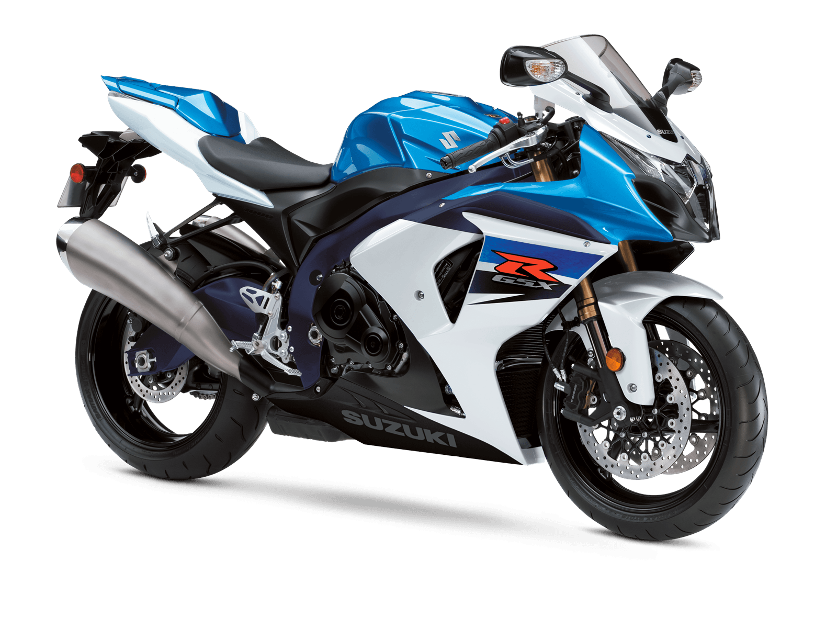
Programa de Integración Escolar 2020 – Flga. Paula Correa F.
Encuentra la letra M en la palabra.
¡MUY BIEN!
MOTO
Haz click sobre la letra solicitada.
M
O
T
O

Slide 12
Programa de Integración Escolar 2020 – Flga. Paula Correa F.
¿Cuántas sílabas tiene la palabra?
¡MUY BIEN!
MO-TO
Haz click sobre la letra solicitada.
1
2
3

Slide 13
Programa de Integración Escolar 2020 – Flga. Paula Correa F.
¿Cuántas letras o sonidos tiene la palabra?
¡MUY BIEN!
M-O-T-O
Haz click sobre la letra solicitada.
2
3
4

Slide 14
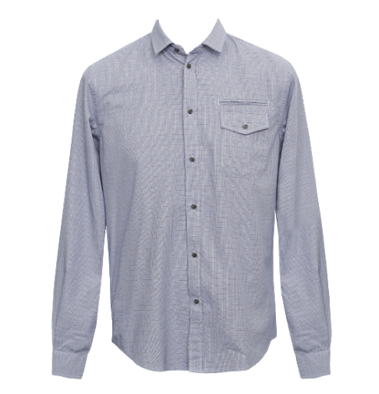
Programa de Integración Escolar 2020 – Flga. Paula Correa F.
Encuentra la letra M en la palabra.
¡MUY BIEN!
CAMISA
Haz click sobre la letra solicitada.
C
A
M
I
S
A

Slide 15
Programa de Integración Escolar 2020 – Flga. Paula Correa F.
¿Cuántas sílabas tiene la palabra?
¡MUY BIEN!
CA-MI-SA
Haz click sobre la letra solicitada.
2
3
4

Slide 16
Programa de Integración Escolar 2020 – Flga. Paula Correa F.
¿Cuántas letras o sonidos tiene la palabra?
¡MUY BIEN!
C-A-M-I-S-A
Haz click sobre la letra solicitada.
6
7
8

Slide 17
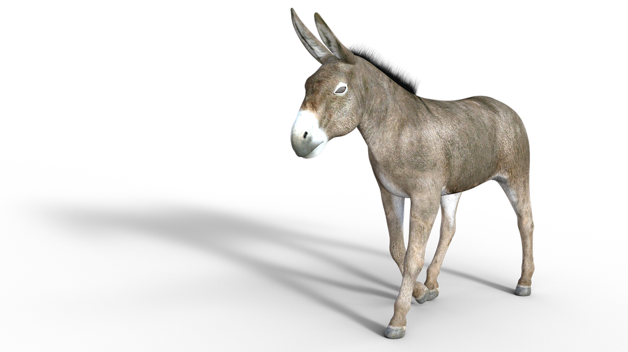
Programa de Integración Escolar 2020 – Flga. Paula Correa F.
Encuentra la letra M en la palabra.
¡MUY BIEN!
MULA
Haz click sobre la letra solicitada.
M
U
L
A

Slide 18
Programa de Integración Escolar 2020 – Flga. Paula Correa F.
¿Cuántas sílabas tiene la palabra?
¡MUY BIEN!
MU-LA
Haz click sobre la letra solicitada.
1
2
3

Slide 19
Programa de Integración Escolar 2020 – Flga. Paula Correa F.
¿Cuántas letras o sonidos tiene la palabra?
¡MUY BIEN!
M-U-L-A
Haz click sobre la letra solicitada.
4
5
6

Slide 20
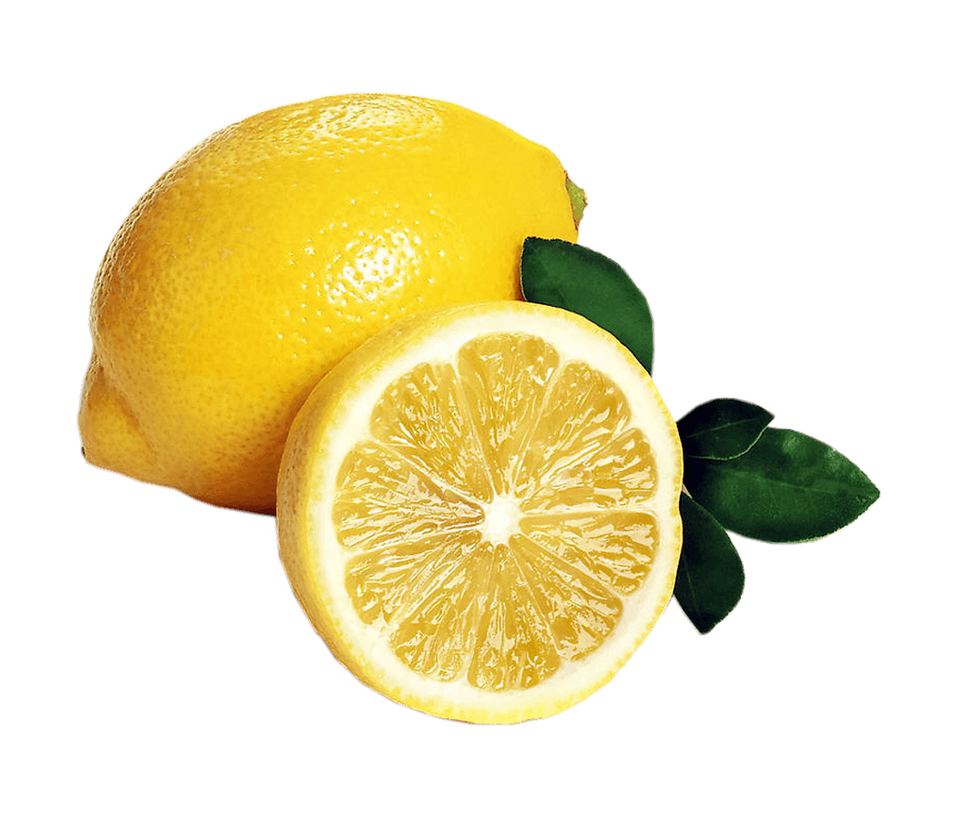
Programa de Integración Escolar 2020 – Flga. Paula Correa F.
Encuentra la letra M en la palabra.
¡MUY BIEN!
LIMÓN
Haz click sobre la letra solicitada.
L
I
M
Ó
N

Slide 21
Programa de Integración Escolar 2020 – Flga. Paula Correa F.
¿Cuántas sílabas tiene la palabra?
¡MUY BIEN!
LI-MÓN
Haz click sobre la letra solicitada.
1
2
3

Slide 22
Programa de Integración Escolar 2020 – Flga. Paula Correa F.
¿Cuántas letras o sonidos tiene la palabra?
¡MUY BIEN!
L-I-M-Ó-N
Haz click sobre la letra solicitada.
3
4
5

Slide 23
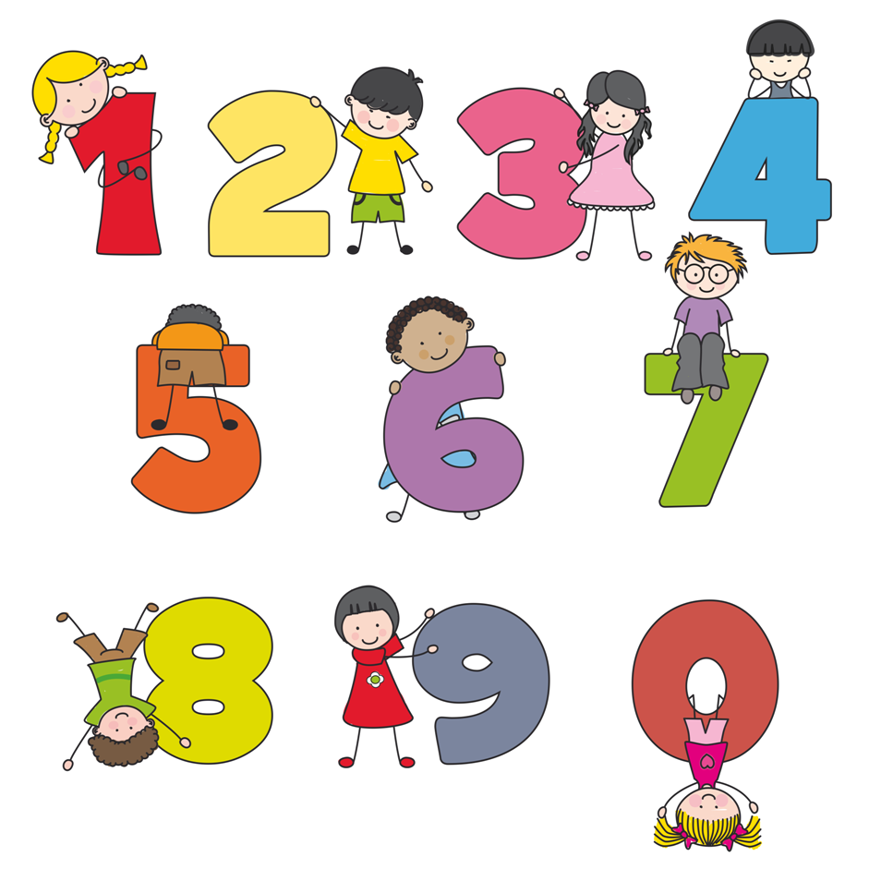
Programa de Integración Escolar 2020 – Flga. Paula Correa F.
Encuentra la letra M en la palabra.
¡MUY BIEN!
NÚMEROS
Haz click sobre la letra solicitada.
N
Ú
M
E
R
O
S

Slide 24
Programa de Integración Escolar 2020 – Flga. Paula Correa F.
¿Cuántas sílabas tiene la palabra?
¡MUY BIEN!
NÚ-ME-ROS
Haz click sobre la letra solicitada.
2
3
4

Slide 25
Programa de Integración Escolar 2020 – Flga. Paula Correa F.
¿Cuántas letras o sonidos tiene la palabra?
¡MUY BIEN!
N-Ú-M-E-R-O-S
Haz click sobre la letra solicitada.
6
7
8

Slide 26
Programa de Integración Escolar 2020 – Flga. Paula Correa F.
Encuentra la letra M en la palabra.
¡MUY BIEN!
MONO
Haz click sobre la letra solicitada.
M
O
N
O

Slide 27
Programa de Integración Escolar 2020 – Flga. Paula Correa F.
¿Cuántas sílabas tiene la palabra?
¡MUY BIEN!
MO-NO
Haz click sobre la letra solicitada.
4
3
2

Slide 28
Programa de Integración Escolar 2020 – Flga. Paula Correa F.
¿Cuántas letras o sonidos tiene la palabra?
¡MUY BIEN!
M-O-N-O
Haz click sobre la letra solicitada.
4
3
2

Slide 29
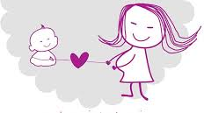
Programa de Integración Escolar 2020 – Flga. Paula Correa F.
Encuentra la letra M en la palabra.
¡MUY BIEN!
AMA
Haz click sobre la letra solicitada.
A
M
A

Slide 30
Programa de Integración Escolar 2020 – Flga. Paula Correa F.
¿Cuántas sílabas tiene la palabra?
¡MUY BIEN!
A-MA
Haz click sobre la letra solicitada.
1
2
3

Slide 31
Programa de Integración Escolar 2020 – Flga. Paula Correa F.
¿Cuántas letras o sonidos tiene la palabra?
¡MUY BIEN!
A-M-A
Haz click sobre la letra solicitada.
1
2
3

Slide 32
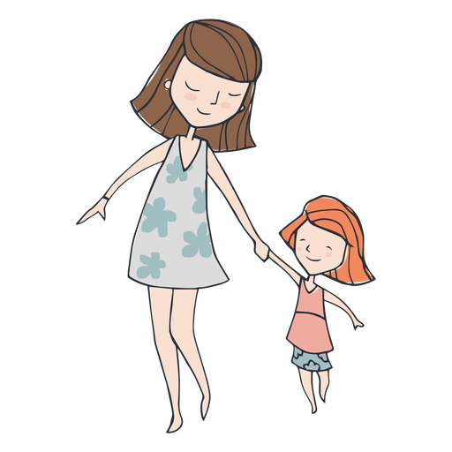
Programa de Integración Escolar 2020 – Flga. Paula Correa F.
Leer las siguiente palabra
MAMÁ
MA-MÁ
Haz click sobre la imagen correcta.

Slide 33
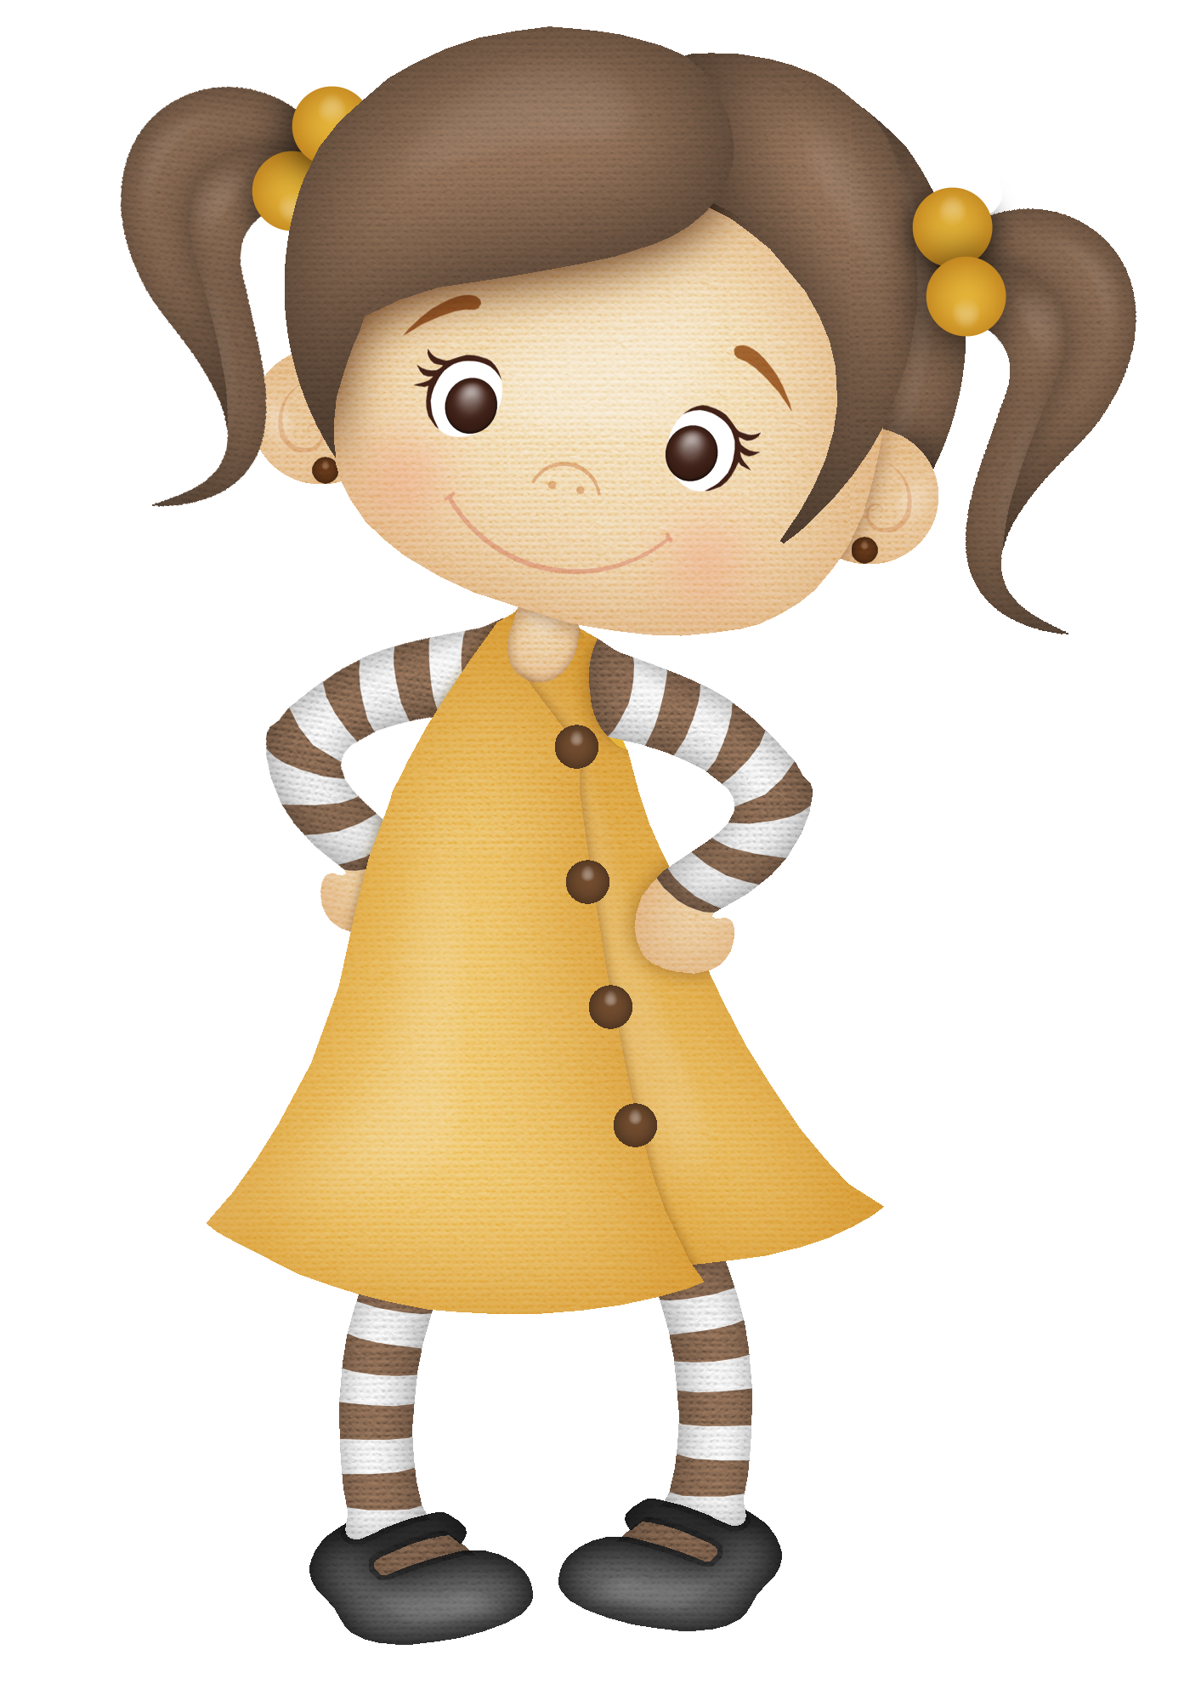
Programa de Integración Escolar 2020 – Flga. Paula Correa F.
Leer las siguiente palabra
MiMÍ
Mi-MÍ
Haz click sobre la imagen correcta.

Slide 34
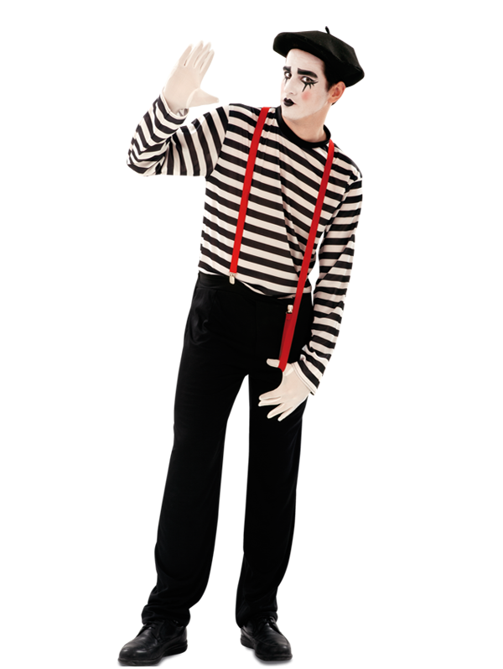
Programa de Integración Escolar 2020 – Flga. Paula Correa F.
Leer las siguiente palabra
MiMO
Mi-MO
Haz click sobre la imagen correcta.

Slide 35
Programa de Integración Escolar 2020 – Flga. Paula Correa F.
Leer las siguiente palabra
MEMO
ME-MO
Haz click sobre la imagen correcta.

Slide 36
Programa de Integración Escolar 2020 – Flga. Paula Correa F.
¡EXCELENTE TRABAJO!

Slide 37
Programa de Integración Escolar 2020 – Flga. Paula Correa F.
¡Vuelve a intentarlo,
Estoy seguro que lo lograrás!
Haz click en el rectángulo para volver a la actividad.
Palabra
Palabra
Palabra
Palabra
Sílabas
Sílabas
Sílabas
Sílabas
Letras
Letras
Letras
Letras
Palabra
Palabra
Palabra
Palabra
Sílabas
Sílabas
Sílabas
Sílabas
Letras
Letras
Letras
Letras

Slide 38
Programa de Integración Escolar 2020 – Flga. Paula Correa F.
¡Vuelve a intentarlo,
Estoy seguro que lo lograrás!
Haz click en el rectángulo para volver a la actividad.
MAMÁ
MIMÍ
MIMO
MEMO

